Slide 1

Survey nazionale sui centri d’impianto e procedure aziendali Rx-Free.
Un’analisi real-time
Agostino Iammarrone
Policlinico Umberto I - Roma

Slide 2

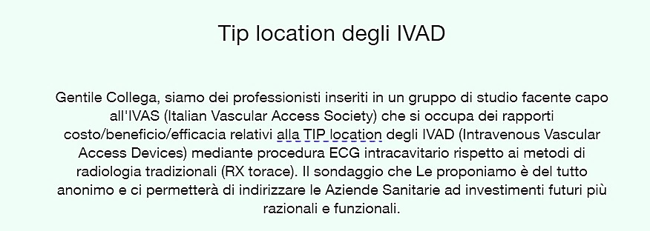
SURVEY

Slide 3
INDAGINE
Figure coinvolte
Numeri assoluti di impianto
Dotazioni tecnologiche delle strutture
Utilizzo effettivo di procedure rx-free
Tempi di implementazione delle terapie
Esistenza di procedure aziendali codificate

Slide 4
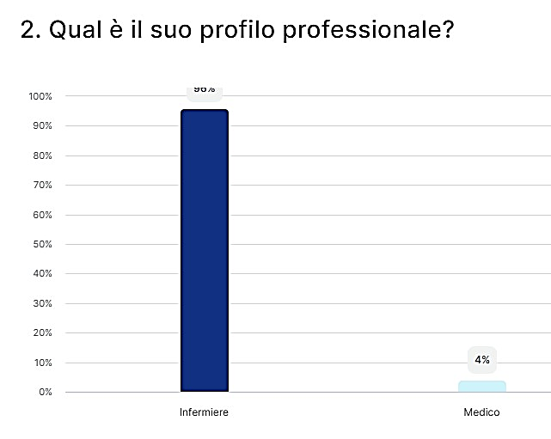
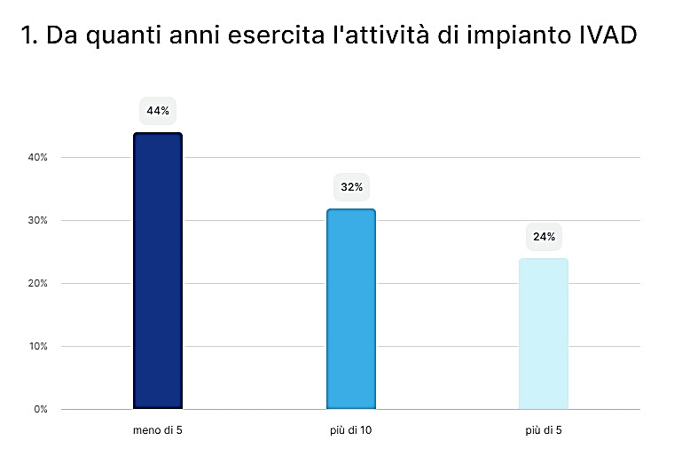
ANAGRAFICA
Soggetti coinvolti/risposte ricevute:
125
Medici: 5
Infermieri: 120
96%

Slide 5
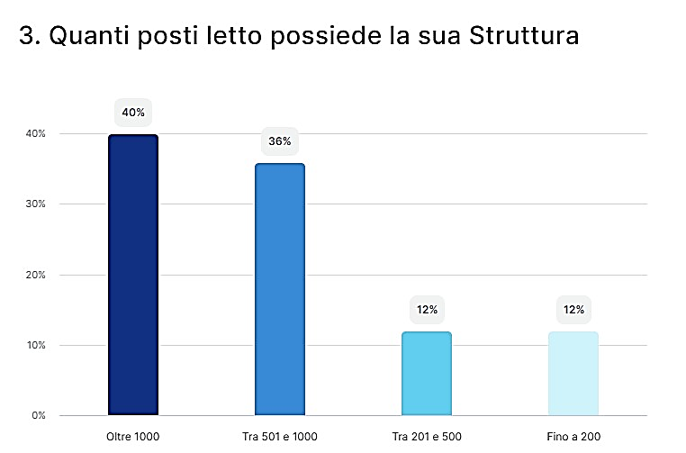
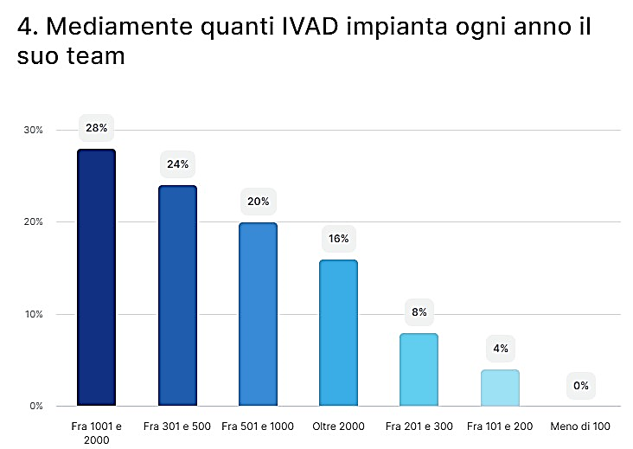
CARATTERISTICHE STRUTTURA/IMPIANTI

Slide 6
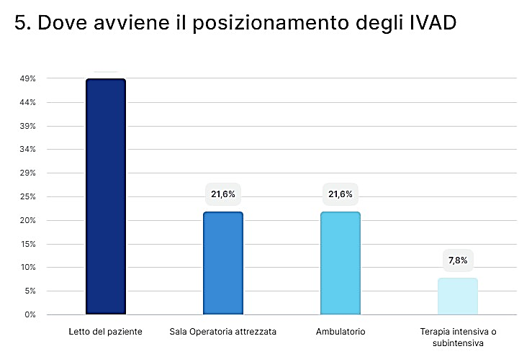
SEDE DELLE PROCEDURE DI IMPIANTO
49%

Slide 7
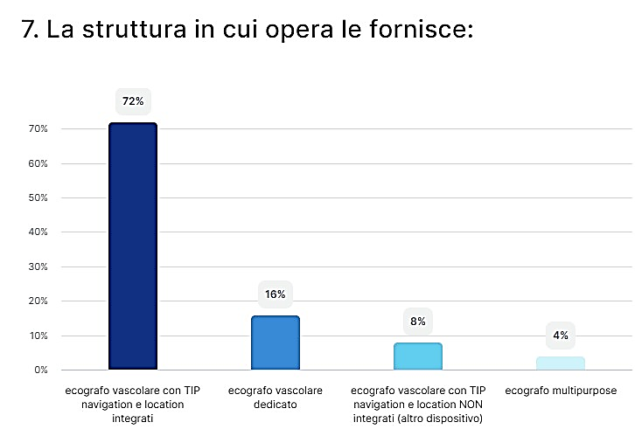
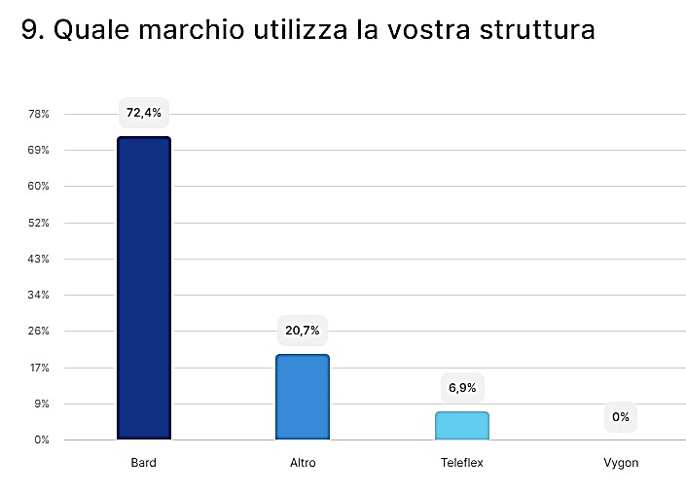
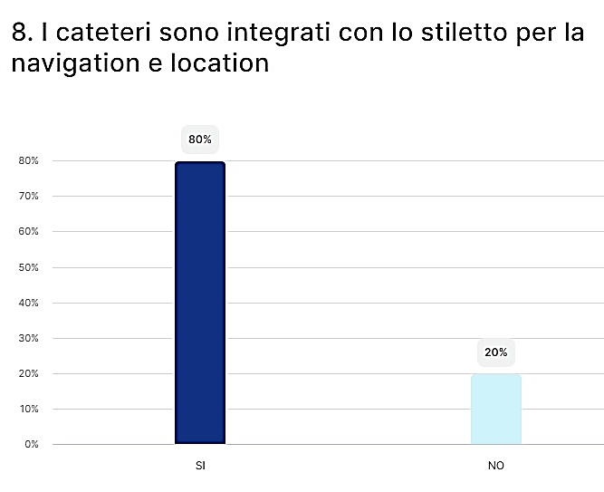
DOTAZIONI DELLE STRUTTURE

Slide 8
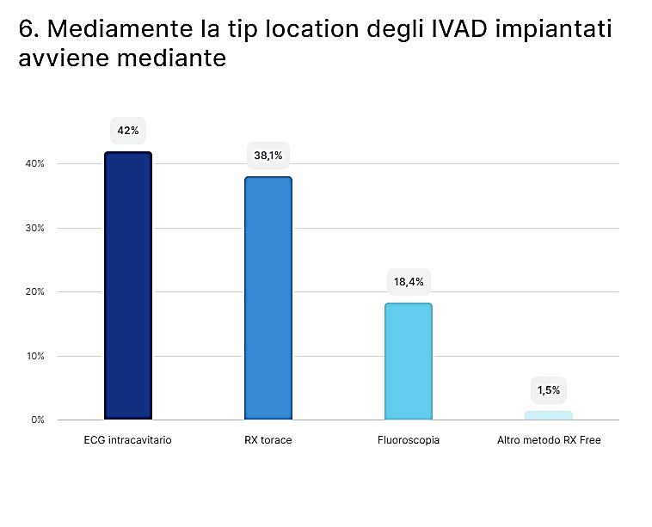
TIP LOCATION/CONSIDERAZIONI
Non tutti hanno i cateteri giusti
Non tutti gli utilizzano in modo appropriato
Mancanza della giusta dotazione tecnologica
Problemi di impianto? Location che fallisce…
Comodità/velocità(!!) nell’utilizzo dell’RX o della fluoroscopia

Slide 9
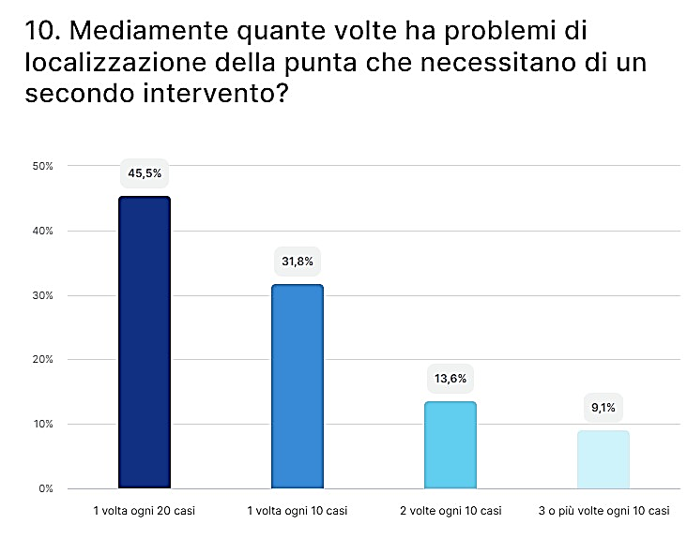
LOCATION DIFFICILE
INCIDENZA
Per 1/2 degli intervistati il 5%
Per 1/3 il 10%
Per 1/7 circa il 20%
Per 1/10 il 30% e oltre (?)

Slide 10
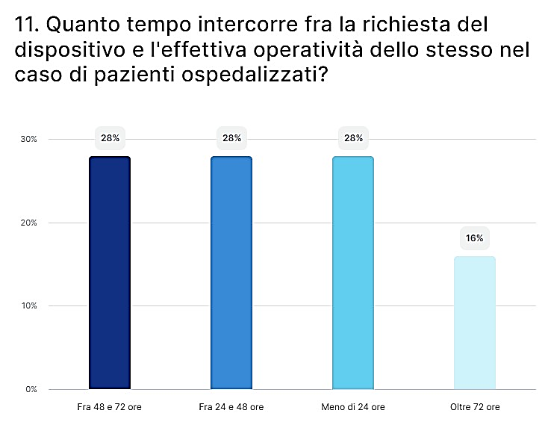
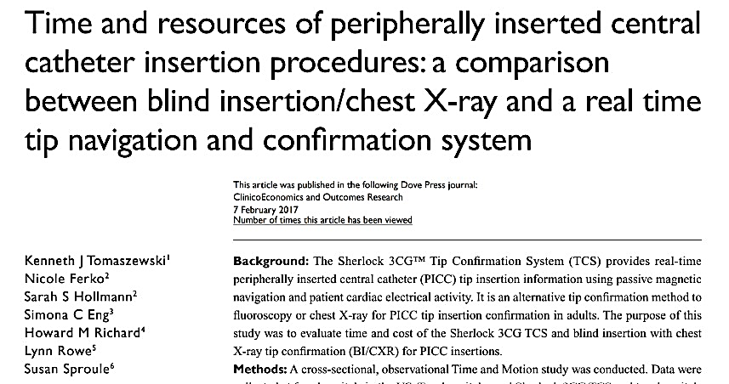
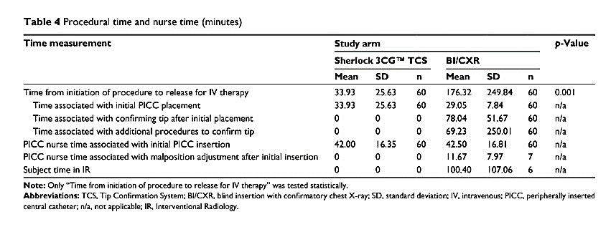
TEMPI DI RISPOSTA DEI TEAM
Metodo ECG intracavitario:
33,93 minuti
Metodo Rx: 176,32 minuti

Slide 11
ESISTENZA DI PROCEDURE AZIENDALI

Slide 12
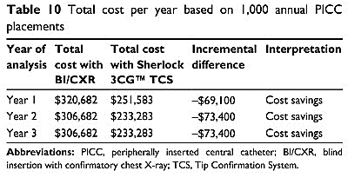
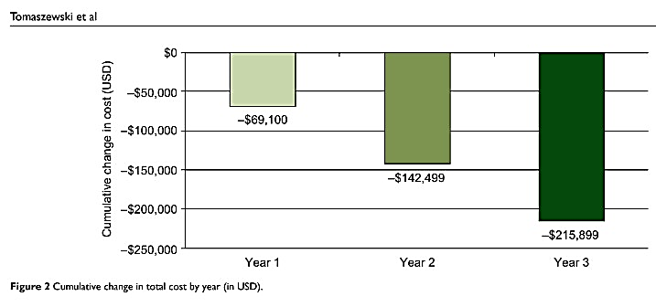
CONSIDERAZIONI FINALI
RX free riduce gli effetti delle radiazioni ionizzanti sugli operatori e sui pazienti
Ci preserva dalle problematiche giurisprudenziali
Maggiormente efficace temporalmente per il paziente (inizio terapia immediato)
Riduzione importante dei costi
Cumulo riduzione costi 215000 $ in 3 anni
(adeguamento inflazione!!)

Slide 13

MESSAGGIO PER LE DIREZIONI AZIENDALI
Incidiamo sugli approvvigionamenti attraverso l’informazione dei costi/benefici derivanti da scelte ponderate C/O la componente politico/amministrativa delle strutture e sull’adozione di procedure aziendali

Slide 14
GRAZIE PER L’ATTENZIONE

Slide 15
ANALISI REAL-TIME
Risposta via web alle domande proposte per i Medici ed Infermieri:
Per quanti IVAD (CICC, PICC o FICC) in termini relativi viene adottata la metodica RX- Free?
Qual è la percentuale di successo senza l’utilizzo di un secondo intervento dell’operatore/utilizzo Rx?
Utilizzare il seguente link oppure QR
MEDICI:
https://www.survio.com/survey/d/X0L1G6X6G4H9E6F9K
INFERMIERI: https://www.survio.com/survey/d/Y9V2L2R9P4S6F2S5U

Slide 16

https://www.survio.com/survey/d/X0L1G6X6G4H9E6F9K
MEDICI

Slide 17

INFERMIERI
https://www.survio.com/survey/d/Y9V2L2R9P4S6F2S5U

